Slide 1
التحكم الحديث 2 (التحكم الرقمي) Modern Control 2 (Digital Control)
ثالث تحكم – فصل ثاني - 2019
كلية الهندسة الكهربائية والالكترونية – جامعة حلب
د. أسعد كعدان
المحاضرة 4

Slide 2
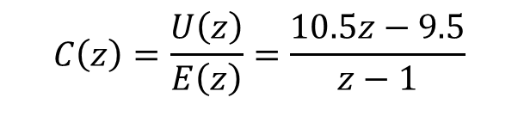
برمجة متحكم رقمي
مثال: اكتب برنامج مبسط pseudocode يقوم بتنفيذ المتحكم التالي:
$$C\left(z\right)=\frac{U\left(z\right)}{E\left(z\right)}=\frac{10.5z−9.5}{z−1}$$
الحل: نكتب المعادلة الفرقية للمتحكم: $u\left(k\right)=u\left(k−1\right)+10.5e\left(k\right)−9.5e(k−1)$
% function controller
% This function is executed during each sampling period
% r is the value of the reference signal
% u1 and e1 are the values of the control variable and of the control
% error respectively for the previous sampling period
y = read_ADC(ch0) % Read the process output from channel 0 of the ADC
e = r - y; % Compute the tracking error
u = u1 + 10.5*e - 9.5*e1; % Compute the control variable
u1 = u; % Update the control variable for the next sampling period
e1 = e; % Update the tracking error for the next sampling period
write_DAC(ch0, u); % Output the control variable to channel 0 of the DAC%

Slide 3
التقطيع والتكميم
y(t)
تقطيع الإشارة يحولها إلى قيم متقطعة ولكنها تبقى تشابهية
يتم التقطيع باستخدام ماسك عينة data holder – عملياً يمكن تشبيهه بمفتاح
يجب تحويل القيم التشابهية المتقطعة إلى قيم رقمية باستخدام عملية التكميم quantization
مجموع عمليتي التقطيع والتكميم يشكل ما يسمى بمبدل تشابهي-رقمي Analog-digital converter (ADC)
سنبحث اليوم في معايير اختيار هذه المبدلات بالإضافة إلى تأثير عملية التقطيع على شكل الإشارة وتوصيفها الرياضي
t
تقطيع Sampling
y(kT_{s})
kT_{s}
تكميم Quantization
4096
kT_{s}

Slide 4
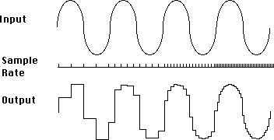
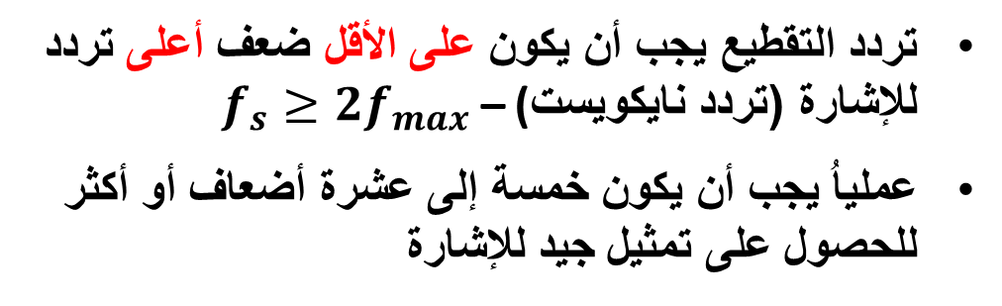
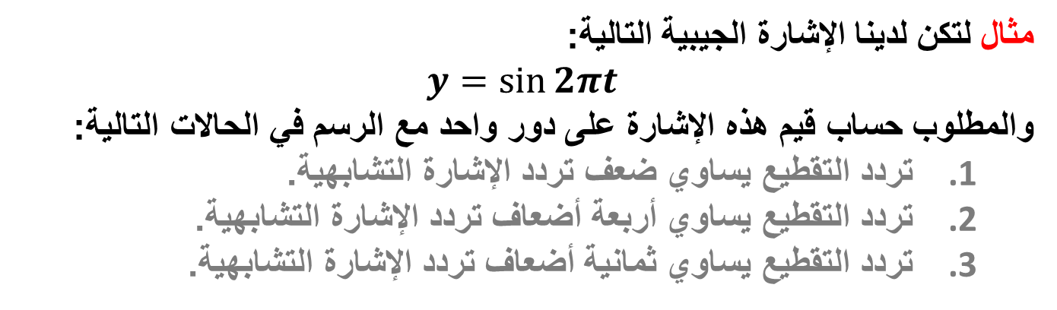
اختيار تردد التقطيع
تردد التقطيع يجب أن يكون على الأقل ضعف أعلى تردد للإشارة (تردد نايكويست) – $f_{s}≥2f_{max}$
عملياُ يجب أن يكون خمسة إلى عشرة أضعاف أو أكثر للحصول على تمثيل جيد للإشارة
مثال لتكن لدينا الإشارة الجيبية التالية:
$$y=\sin{2πt}$$
والمطلوب حساب قيم هذه الإشارة على دور واحد مع الرسم في الحالات التالية:
تردد التقطيع يساوي ضعف تردد الإشارة التشابهية.
تردد التقطيع يساوي أربعة أضعاف تردد الإشارة التشابهية.
تردد التقطيع يساوي ثمانية أضعاف تردد الإشارة التشابهية.

Slide 5

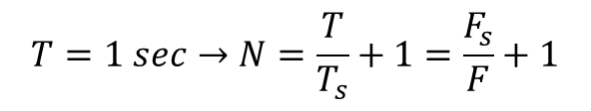
اختيار تردد التقطيع
$$y=\sin{2πt}$$
$$T=1 sec→N=\frac{T}{T_{s}}+1=\frac{F_{s}}{F}+1$$
2 | 1 | 0 | k
1 | 0.5 | 0 | t_{k}
 |  |  | y(t_{k})
4 | 3 | 2 | 1 | 0 | k
1 | 0.75 | 0.5 | 0.25 | 0 | t_{k}
 |  |  |  |  | y(t_{k})
8 | 7 | 6 | 5 | 4 | 3 | 2 | 1 | 0 | k
1 | 0.875 | 0.75 | 0.625 | 0.5 | 0.375 | 0.25 | 0.125 | 0 | t_{k}
 |  |  |  |  |  |  |  |  | y(t_{k})
تخفيض تردد التقطيع يؤدي إلى إشارة خاطئة!

Slide 6
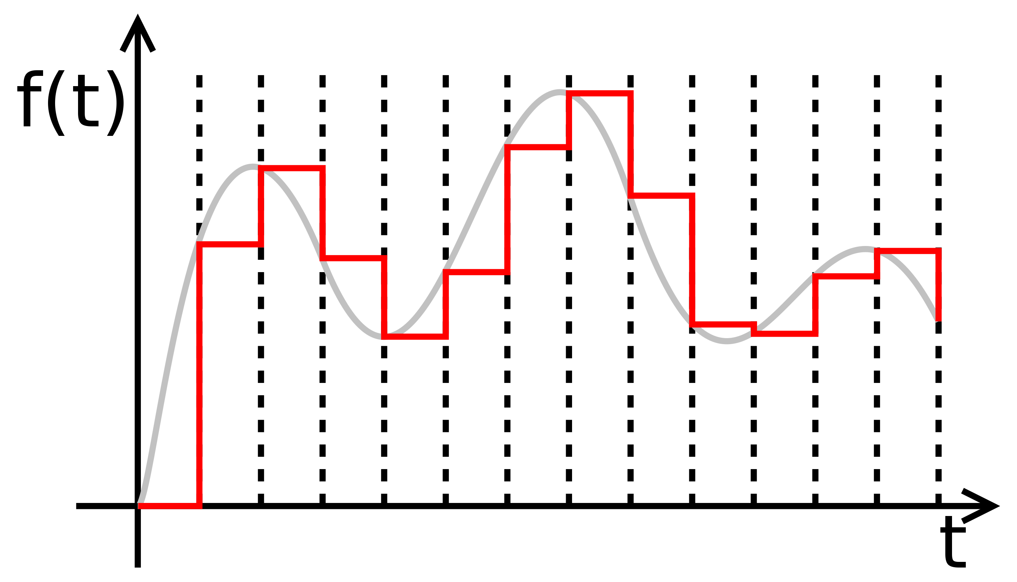
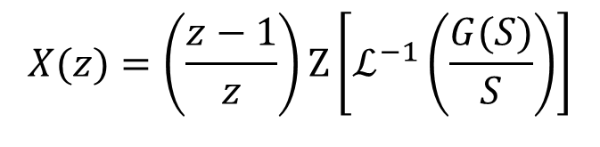
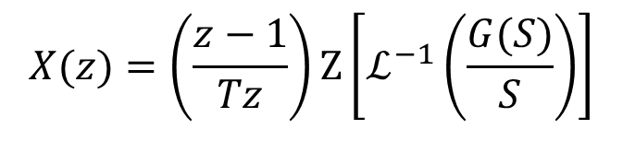
الماسك من الدرجة صفر ZOH
نحتاج بعد تقطيع الاشارة إلى معرفة القيم بين العينات!
ماسك الدرجة صفر ZOH يحافظ على مطال الإشارة بين العينات – يمكن تشبيهه بمكثف
الماسك من الدرجة الأولى FOH عبارة عن منحني درجة أولى (أي مستقيم) بين العينات
$$X(z)=\left(\frac{z−1}{z}\right)Z\left[ℒ^{−1}\left(\frac{G(S)}{S}\right)\right]$$
$$X(z)=\left(\frac{z−1}{Tz}\right)Z\left[ℒ^{−1}\left(\frac{G(S)}{S}\right)\right]$$

Slide 7
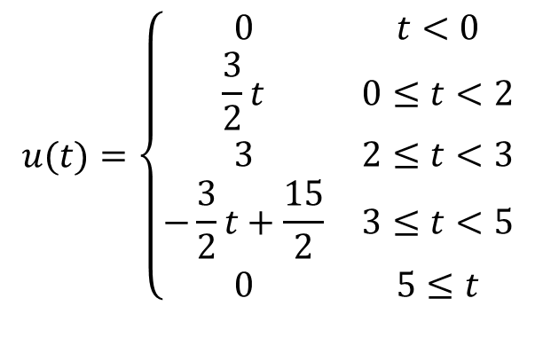
الماسك من الدرجة صفر ZOH
مثال: تعطى الإشارة U بالشكل التالي:
قطعت هذه الإشارة بتردد F=2Hz أوجد خرج ZOH.
$$u(t)=\left\{\begin{matrix}0 & t<0 \\ \frac{3}{2}t & 0≤t<2 \\ 3 & 2≤t<3 \\ −\frac{3}{2}t+\frac{15}{2} & 3≤t<5 \\ 0 & 5≤t\end{matrix}\right.$$
الحل: نوجد معادلات المستقيمات
نوجد قيم الإشارة المتقطعة
10 | 9 | 8 | 7 | 6 | 5 | 4 | 3 | 2 | 1 | 0 | k
5 | 4.5 | 4 | 3.5 | 3 | 2.5 | 2 | 1.5 | 1 | 0.5 | 0 | t_{k}
0 | 0.75 | 1.5 | 2.25 | 3 | 3 | 3 | 2.25 | 1.5 | 0.75 | 0 | u (t_{k})

Slide 8
الماسك من الدرجة صفر ZOH

Slide 9
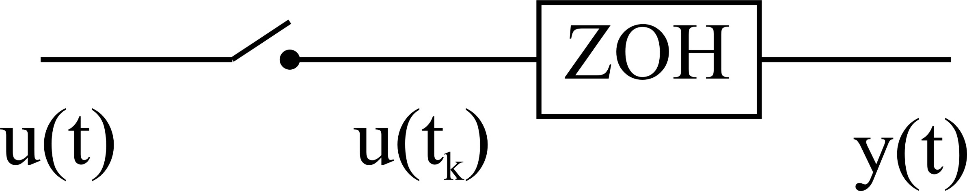
الماسك من الدرجة صفر ZOH
مثال: تعطى الإشارة U بالشكل التالي:
u=e^{-t} for 0≤t≤5
قطعت هذه الإشارة بتردد F=1Hz أوجد خرج ZOH.
الحل: نوجد قيم الإشارة المتقطعة
5 | 4 | 3 | 2 | 1 | 0 | k
5 | 4 | 3 | 2 | 1 | 0 | t_{k}
0.007 | 0.018 | 0.05 | 0.135 | 0.368 | 1 | u (t_{k})

Slide 10
الماسك من الدرجة صفر ZOH
0.386
0.135
0.05
0.018
0.007

Slide 11
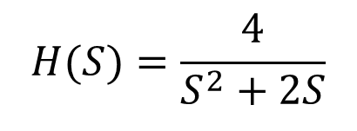
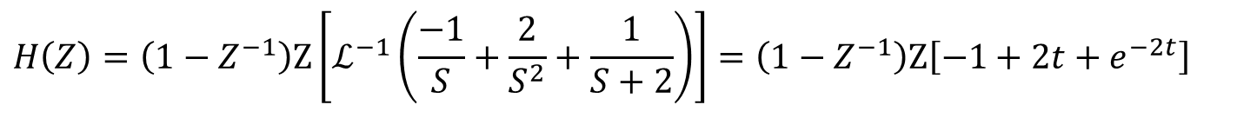
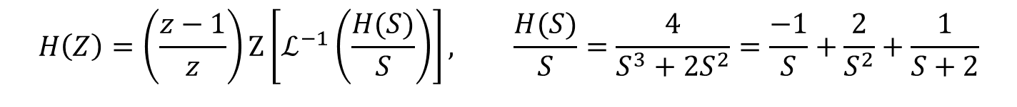
الماسك من الدرجة صفر ZOH
تمرين: نظام مستمر تابع انتقاله:
$$H(S)=\frac{4}{S^{2}+2S}$$
فإذا علمت أن هذا النظام موصول على التسلسل مع دارة تقطيع ومسك من المرتبة صفر. المطلوب: أوجد تابع انتقال النظام المتقطع الجديد من أجل T_{s}=0.025 sec ثم أوجد المعادلة الفرقية للنظام.
الجواب:
$$H\left(Z\right)=\left(\frac{z−1}{z}\right)Z\left[ℒ^{−1}\left(\frac{H(S)}{S}\right)\right], \frac{H(S)}{S}=\frac{4}{S^{3}+2S^{2}}=\frac{−1}{S}+\frac{2}{S^{2}}+\frac{1}{S+2}$$
$$H\left(Z\right)=\left(1−Z^{−1}\right)Z\left[ℒ^{−1}\left(\frac{−1}{S}+\frac{2}{S^{2}}+\frac{1}{S+2}\right)\right]=\left(1−Z^{−1}\right)Z\left[−1+2t+e^{−2t}\right]$$
$$H(Z)=\left(\frac{Z−1}{Z}\right)\left[−\frac{Z}{Z−1}+\frac{2T_{S}Z}{{\left(Z−1\right)}^{2}}+\frac{Z}{Z−e^{−2T_{S}}}\right]=−1+\frac{0.05}{Z−1}+\frac{Z−1}{Z−0.9512}=\frac{0.00123Z+0.00121}{Z^{2}−1.95Z+0.95}$$
$$y(k)−1.95y(k−1)+0.95y(k−2)=0.00123u(k−1)+0.00121u(k−2)$$

Slide 12
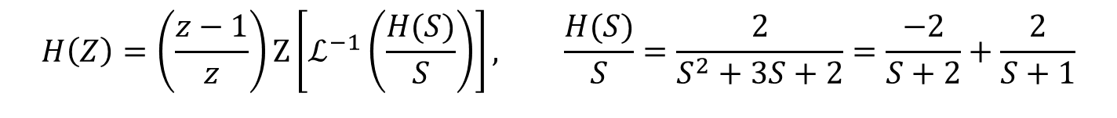
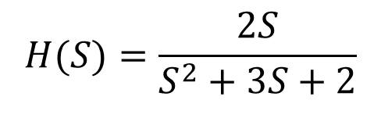
الماسك من الدرجة صفر ZOH
تمرين: نظام مستمر تابع انتقاله:
$$H(S)=\frac{2S}{S^{2}+3S+2}$$
فإذا علمت أن هذا النظام موصول على التسلسل مع دارة تقطيع ومسك من المرتبة صفر. المطلوب: أوجد تابع انتقال النظام المتقطع الجديد من أجل T_{s}=0.1 sec ثم أوجد المعادلة الفرقية للنظام.
الجواب:
$$H\left(Z\right)=\left(\frac{z−1}{z}\right)Z\left[ℒ^{−1}\left(\frac{H(S)}{S}\right)\right], \frac{H(S)}{S}=\frac{2}{S^{2}+3S+2}=\frac{−2}{S+2}+\frac{2}{S+1}$$
$$H\left(Z\right)=\left(1−Z^{−1}\right)Z\left[ℒ^{−1}\left(\frac{−2}{S+2}+\frac{2}{S+1}\right)\right]=\left(1−Z^{−1}\right)Z\left[−2e^{−2t}+2e^{−t}\right]=\left(1−Z^{−1}\right)Z\left[−2e^{−2KT_{S}}+2e^{−KT_{S}}\right]$$
$$H(Z)=\left(\frac{Z−1}{Z}\right)\left[\frac{−2Z}{Z−e^{−2T_{S}}}+\frac{2Z}{Z−e^{−T_{S}}}\right]=\frac{−2(Z−1)}{Z−\text{0}\text{.}\text{8187}}+\frac{2(Z−1)}{Z−\text{0}\text{.}\text{9048}}=\frac{0.1722Z−0.1722}{Z^{2}−1.7236Z+0.7408}$$
$$y\left(k\right)−1.7236y\left(k−1\right)+0.7408y\left(k−2\right)=0.1722u(k−1)−0.1722u(k−2)$$

Slide 13
التكميم Quantization
يجب تحويل الإشارة المتقطعة إلى إشارة رقمية ليفهمها الحاسب.
الإشارة الرقمية هي إشارة متقطعة لا تستطيع أن تأخذ سوى عدد محدد من القيم N.
بما أن نظام العد الأساسي المستخدم في العمليات الرقمية هو النظام الثنائي binary لذلك فالإشارة يجب أن تدخل إلى الحاسب على شكل إما 0 أو 1.
إذا كان المبدل التشابهي الرقمي المستخدم يحتوي على n بت إذاً يمكن تقسيم الإشارة على عدد مستويات N=2^{n} تسمى مستويات التكميم.
تقرب قيم الإشارة المتقطعة الواقعة بين مستويين من مستويات التكميم إلى المستوي الأقرب.
تعطى قيمة الفرق بين مستويين بالعلاقة Q=FSR/(N)
حيث FSR(Full Scale Range) كامل المجال المكمم – أي كامل مجال الإشارة التشابهية.

Slide 14
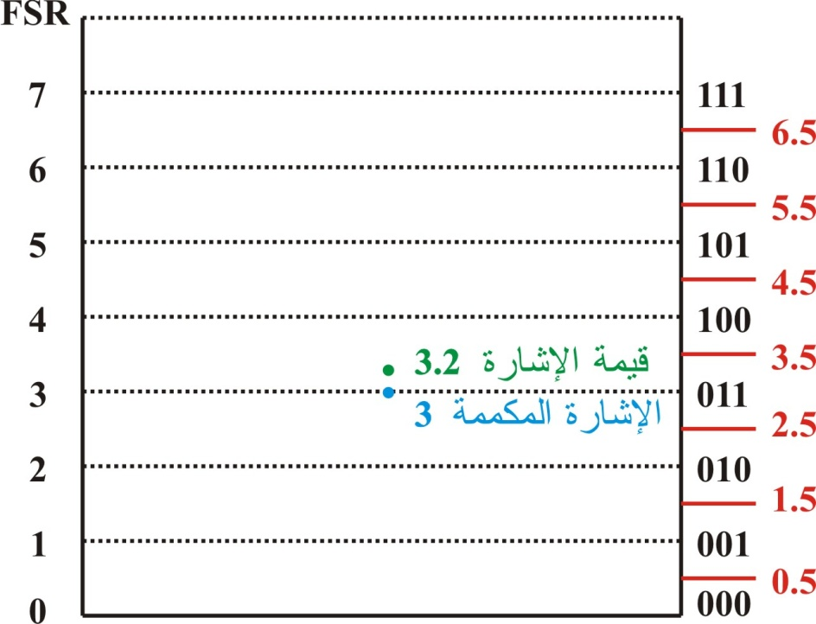
التكميم Quantization
مثال: المطلوب تكميم إشارة باستخدام المعطيات التالية FSR=8v وبدقة 3bits، حدد عدد مستويات التكميم وقيمها. ما هي القيمة المطلقة للخطأ الناتج عن تكميم القيمة 3.2v؟
مستوى التكميم: Q=8/N=8/8=1V
عدد المستويات: N=2^{n}=2³=8
أكبر من أو يساوي | أصغر من | القيم الرقمية
0 | 0.5 | 000
0.5 | 1.5 | 001
1.5 | 2.5 | 010
2.5 | 3.5 | 011
3.5 | 4.5 | 100
4.5 | 5.5 | 101
5.5 | 6.5 | 110
6.5 |  | 111
3.2v ⇔ 011 ⇒ Error=|3.2-3|=0.2v

Slide 15
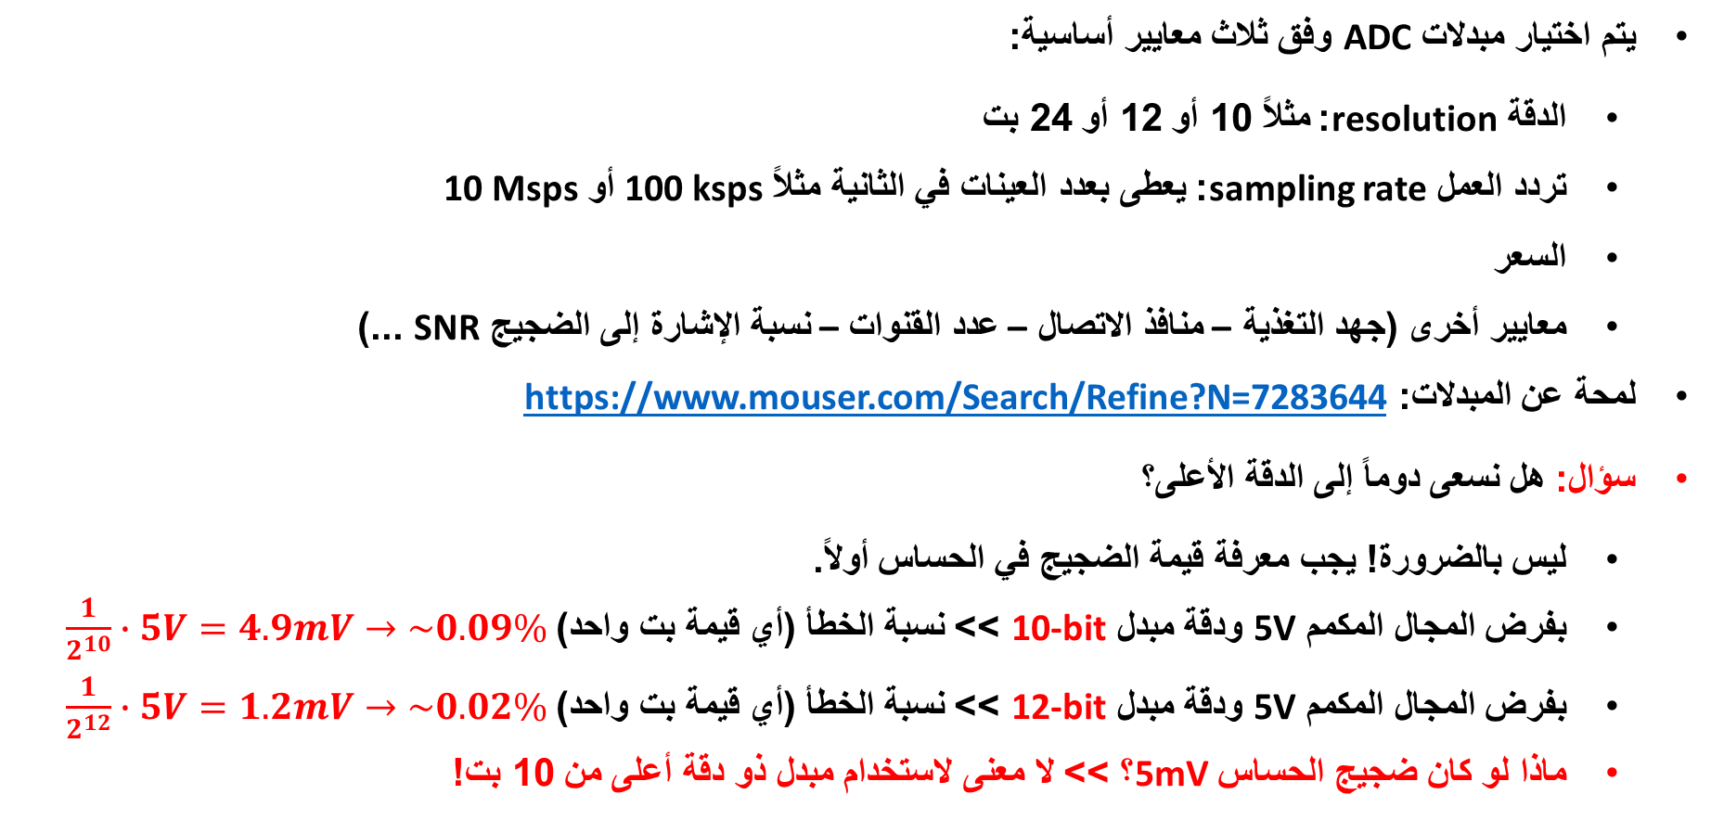
اختيار مبدلات ADC
يتم اختيار مبدلات ADC وفق ثلاث معايير أساسية:
الدقة resolution: مثلاً 10 أو 12 أو 24 بت
تردد العمل sampling rate: يعطى بعدد العينات في الثانية مثلاً 100 ksps أو 10 Msps
السعر
معايير أخرى (جهد التغذية – منافذ الاتصال – عدد القنوات – نسبة الإشارة إلى الضجيج SNR ...)
لمحة عن المبدلات: https://www.mouser.com/Search/Refine?N=7283644
سؤال: هل نسعى دوماً إلى الدقة الأعلى؟
ليس بالضرورة! يجب معرفة قيمة الضجيج في الحساس أولاً.
بفرض المجال المكمم 5V ودقة مبدل 10-bit >> نسبة الخطأ (أي قيمة بت واحد) $\frac{1}{2^{10}}∙5V=4.9mV→\sim 0.09\%$
بفرض المجال المكمم 5V ودقة مبدل 12-bit >> نسبة الخطأ (أي قيمة بت واحد) $\frac{1}{2^{12}}∙5V=1.2mV→\sim 0.02\%$
ماذا لو كان ضجيج الحساس 5mV؟ >> لا معنى لاستخدام مبدل ذو دقة أعلى من 10 بت!
تأتي من مجال التكميم
تأتي من تردد الإشارة الأعظمي 5x-100x

Slide 16
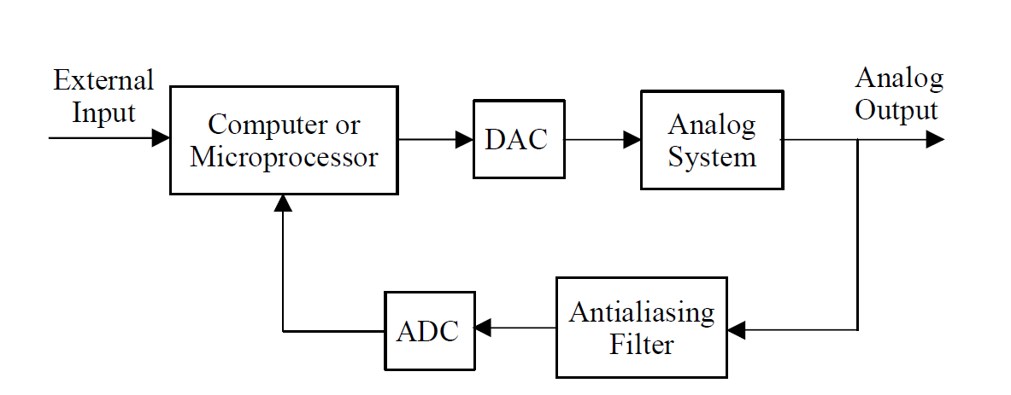
المرشح المضاد للتشوه Anti-aliasing Filter
ماذا لو لم يكن بالإمكان استخدام مبدل ADC يحقق معدل نايكويست (ضعف أعلى تردد بما في ذلك الضجيج)؟
تؤدي عملية تقطيع الإشارة في هذه الحالة إلى توليد مركبات ترددية جديدة وهو أمر غير مقبول ويسمى aliasing.
عندها نستخدم مرشح تمرير منخفض يسمى anti-aliasing filter لترشيح المركبات التي تتجاوز معدل نايكويست وخاصة في الأنظمة المعرضة لضجيج بتردد مرتفع.
عادة يمكن استخدام مرشح درجة أولى بسيط (دارة RC) وفي بعض التطبيقات قد نحتاج مرشحات من درجات أعلى (مثل مرشحات Bessel أو Butterworth).
يتسبب المرشح المضاد للتشوه عادة بتأخير زمني phase-delay على إشارة الحساس.

Slide 17
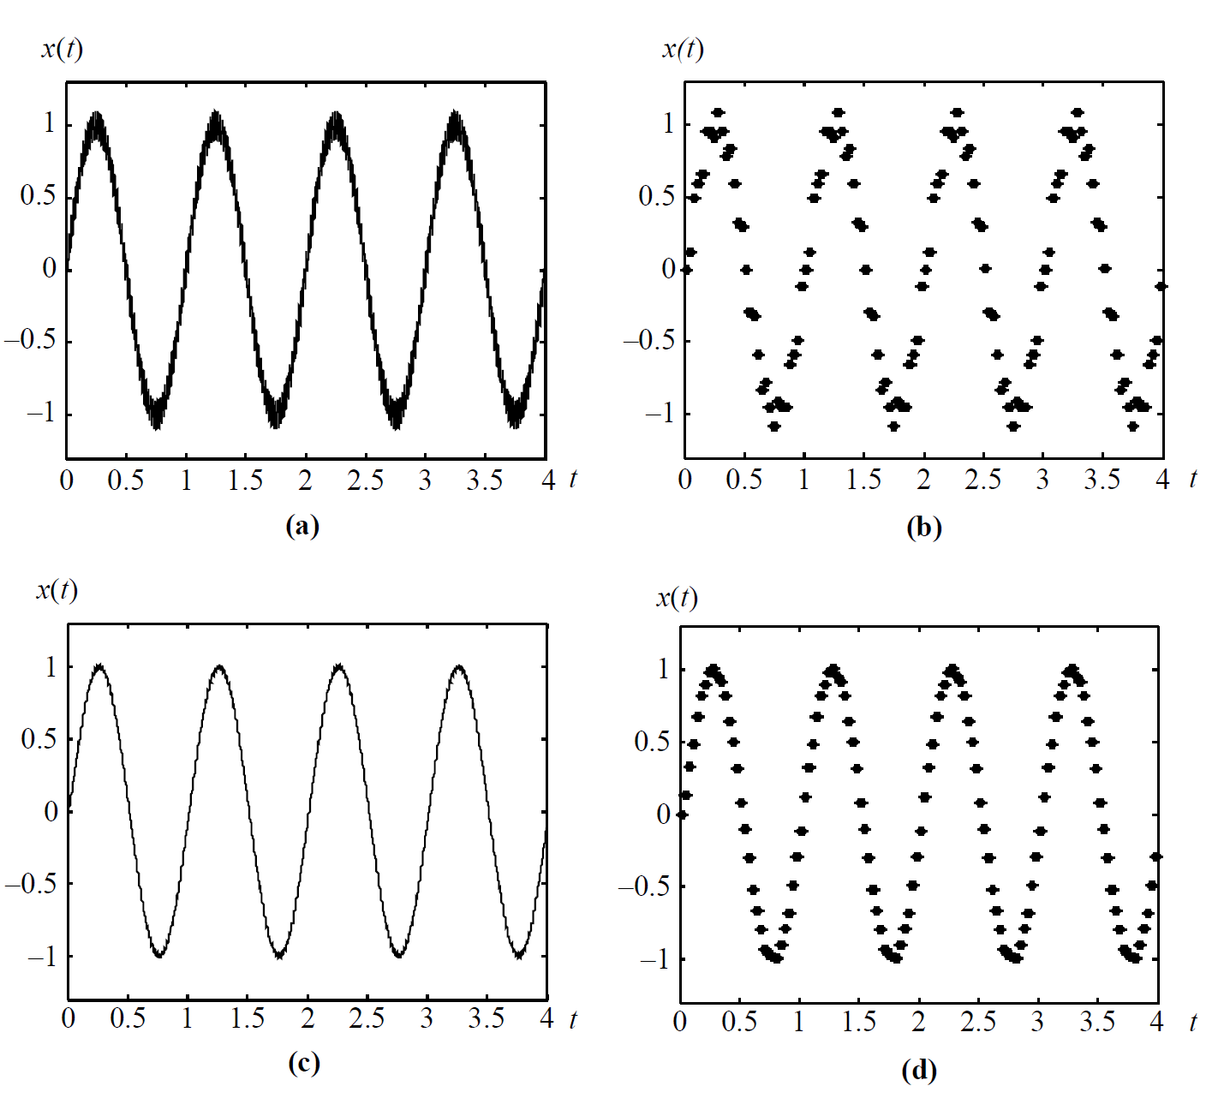
المرشح المضاد للتشوه Anti-aliasing Filters
مثال: لنفترض لدينا إشارة جيبية بتردد 1 Hz ومطال واحدي مضاف إليها ضجيج جيبي من منبع التغذية بتردد 50 Hz. في حال أردنا تقطيع الإشارة بتردد 30 Hz ، ما هو تأثير مرشح anti-aliasing على الإشارة؟
تقطيع بمعدل 30Hz من دون مرشح
الإشارة التشابهية محملة بالضجيج
لاحظ وجود تأخير الزمني phase-delay صغير!
الإشارة المقطعة بمعدل 30Hz بعد استخدام مرشح درجة أولى بتردد
10Hz
الإشارة التشابهية بعد استخدام مرشح درجة أولى بتردد
10Hz

